Slide 1


“Latino Facile: supporti per DSA”: editor e nuovi tipi di esercizi
Facoltà di Ingegneria dell’Informazione, Informatica e Statistica
Corso di laurea in Informatica
Chiara Giacanelli
Matricola 1801145

Slide 2
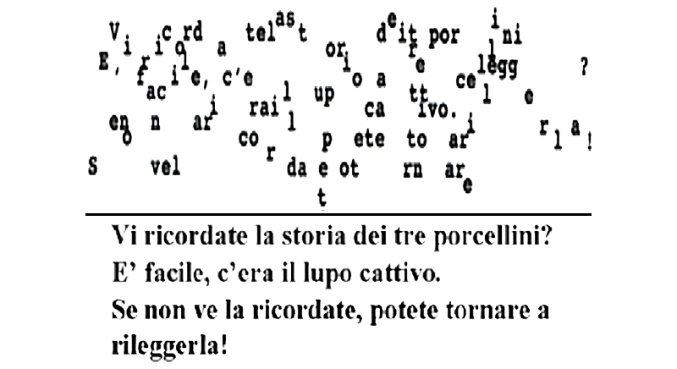
DSA: cosa sono e perché è importante parlarne
Il termine "disturbi specifici dell’apprendimento" (DSA) è un termine di carattere generale che si riferisce ad un gruppo eterogeneo di disordini che si manifestano con la presenza di significative difficoltà dell’acquisizione e uso di abilità di comprensione del linguaggio orale, espressione linguistica, lettura, scrittura, ragionamento o matematica.
- CORNOLDI, C. “Le difficoltà di apprendimento a scuola", Il Mulino, Bologna, 1999
"Latino Facile: supporti per DSA":
editor e nuovi tipi di esercizi
A.A. 2020/2021
Pagina <number>

Slide 3
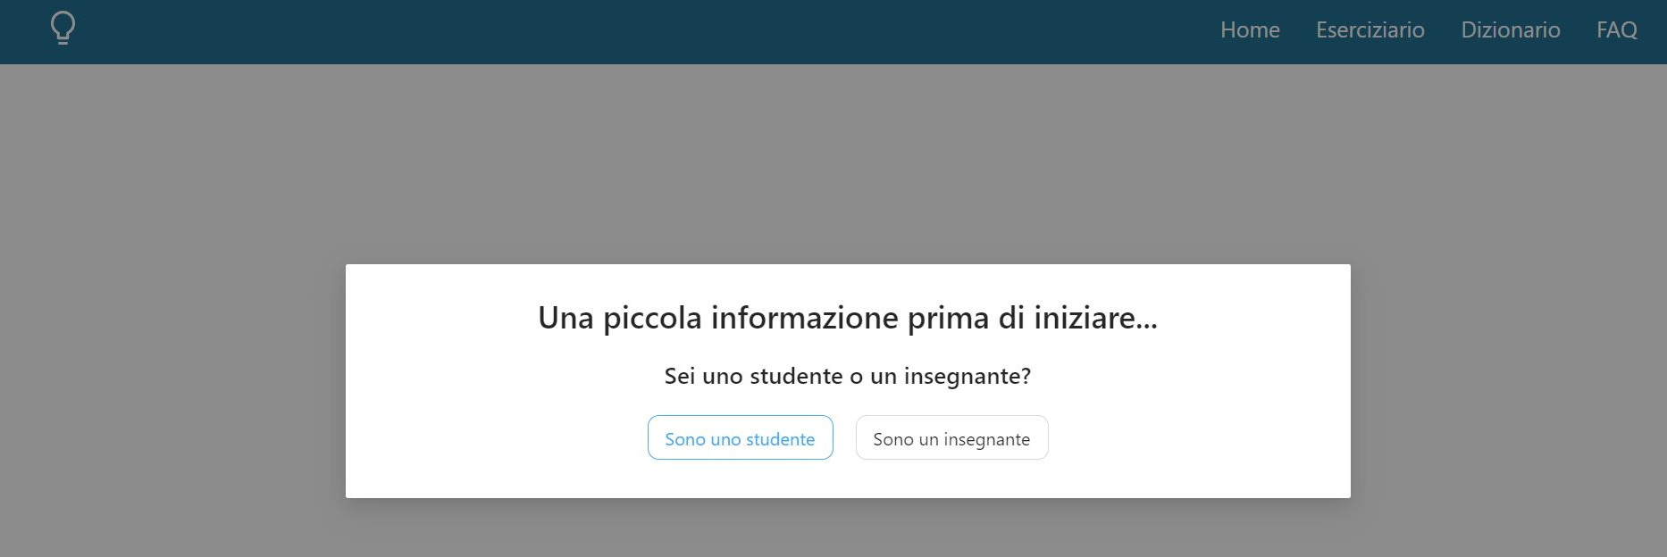
“Latino Facile: supporti per DSA
Strumento compensativo (Legge 170/10 “Nuove norme in materia di disturbi specifici di apprendimento in ambito scolastico”)
2 target di persone
Studenti del primo anno
di liceo classico
Docenti / casa editrice
"Latino Facile: supporti per DSA":
editor e nuovi tipi di esercizi
A.A. 2020/2021
Pagina <number>

Slide 4





Tecnologie utilizzate
"Latino Facile: supporti per DSA":
editor e nuovi tipi di esercizi
A.A. 2020/2021
Pagina <number>

Slide 5
Obiettivi del lavoro di tirocinio
1
2
Rendere l’architettura creata precedentemente facilmente estendibile
Aggiungere una nuova tipologia di esercizi con nuove strutture e nuovi helper
3
Creare un editor di esercizi per permettere l’aggiunta di qualsiasi tipologia di struttura
"Latino Facile: supporti per DSA":
editor e nuovi tipi di esercizi
A.A. 2020/2021
Pagina <number>

Slide 6
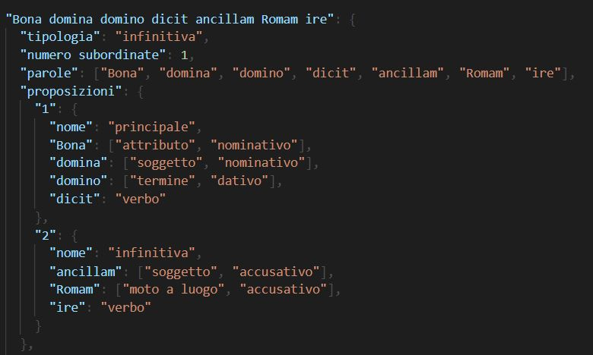
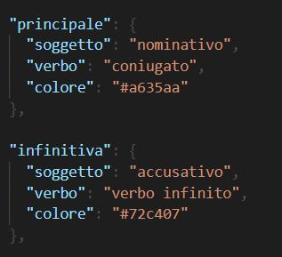
Primo passo: modularizzazione
1
Dizionari nidificati JSON
Indicizzazione delle tipologie: indici necessari e indispensabili per aggiungere facilmente nuovi campi e per gestirne le proprietà
Tipologie prelevate dal filesystem
"Latino Facile: supporti per DSA":
editor e nuovi tipi di esercizi
A.A. 2020/2021
Pagina <number>

Slide 7
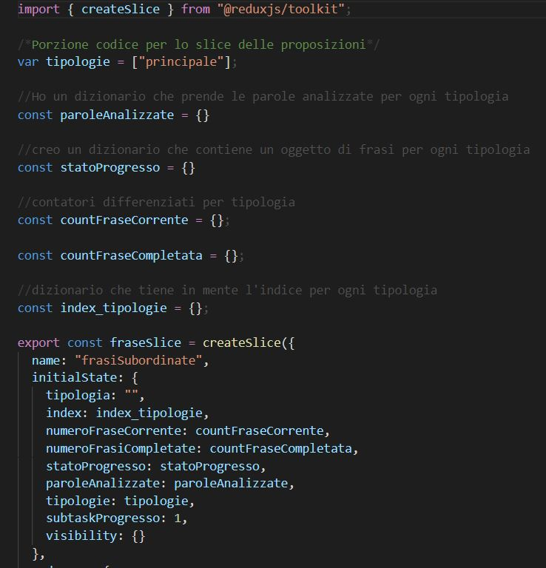
Importanza degli Slice
La funzione createSlice ritorna oggetti con un’initialState, un nome e delle funzioni pure (chiamate reducers, o riduttori)
Al load dell’Eserciziario, viene effettuata la chiamata alla REST API
Quando si accede ad un Esercizio vengono costruite tutte le strutture dati presi i valori dell’API
"Latino Facile: supporti per DSA":
editor e nuovi tipi di esercizi
A.A. 2020/2021
Pagina <number>

Slide 8
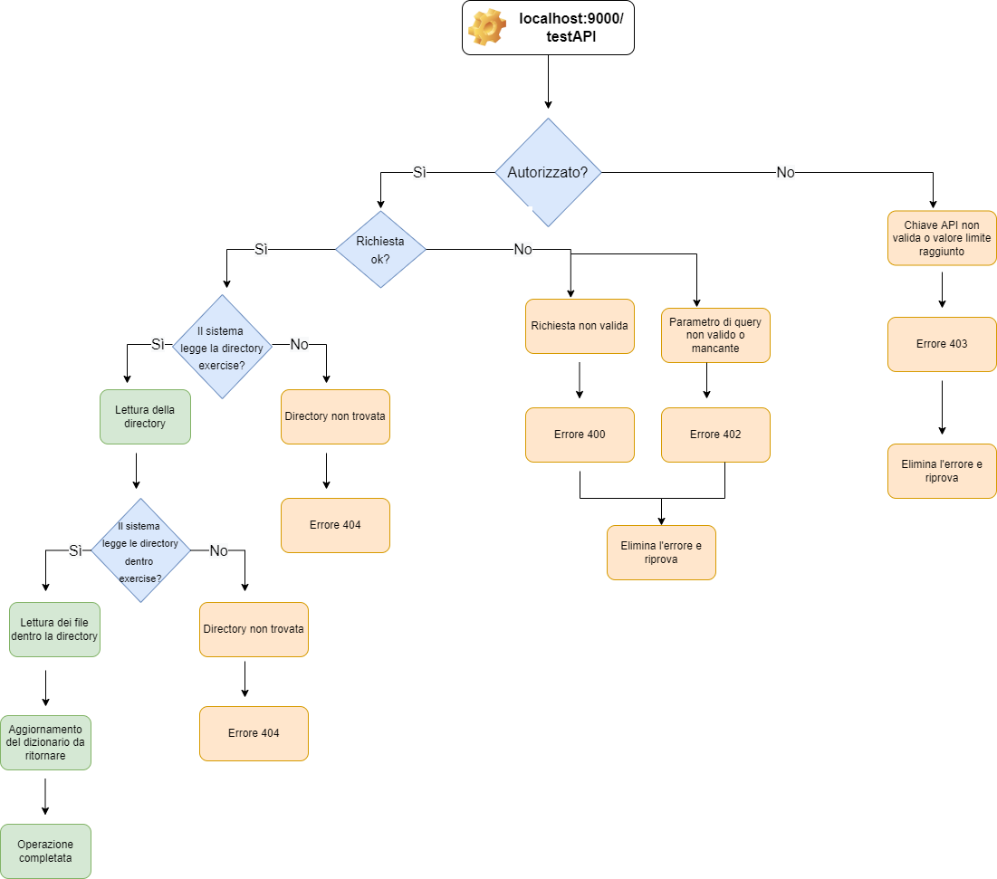
Diagramma di flusso della REST API per la lettura dei file
Nell’Eserciziario
"Latino Facile: supporti per DSA":
editor e nuovi tipi di esercizi
A.A. 2020/2021
Pagina <number>

Slide 9
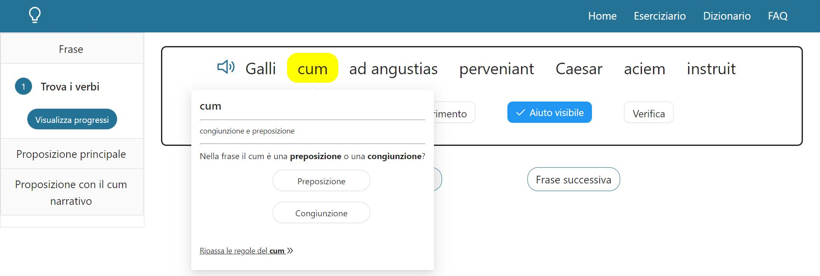
Cum narrativo
2
I nuovi argomenti inseriti in Latino Facile riguardano:
Disambiguazione nella funzione del cum
Consecutio temporum
Traduzione implicita e esplicita della frase, e quindi aggiunta di un ragionamento concettuale sul suo significato
"Latino Facile: supporti per DSA":
editor e nuovi tipi di esercizi
A.A. 2020/2021
Pagina <number>

Slide 10

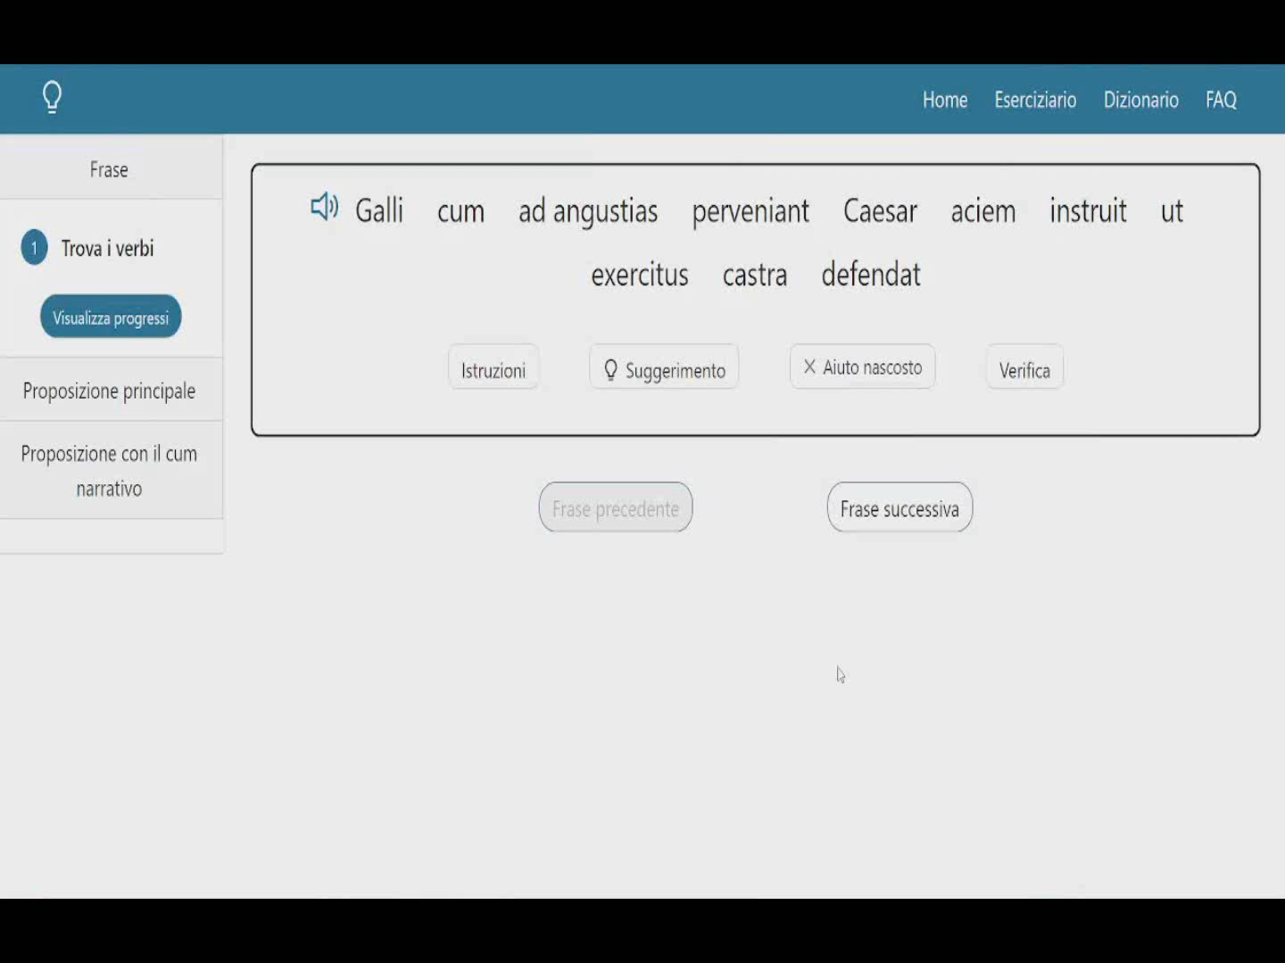
Cum narrativo
Nuove aggiunte nei Tooltip del dizionario
"Latino Facile: supporti per DSA":
editor e nuovi tipi di esercizi
A.A. 2020/2021
Pagina <number>

Slide 11
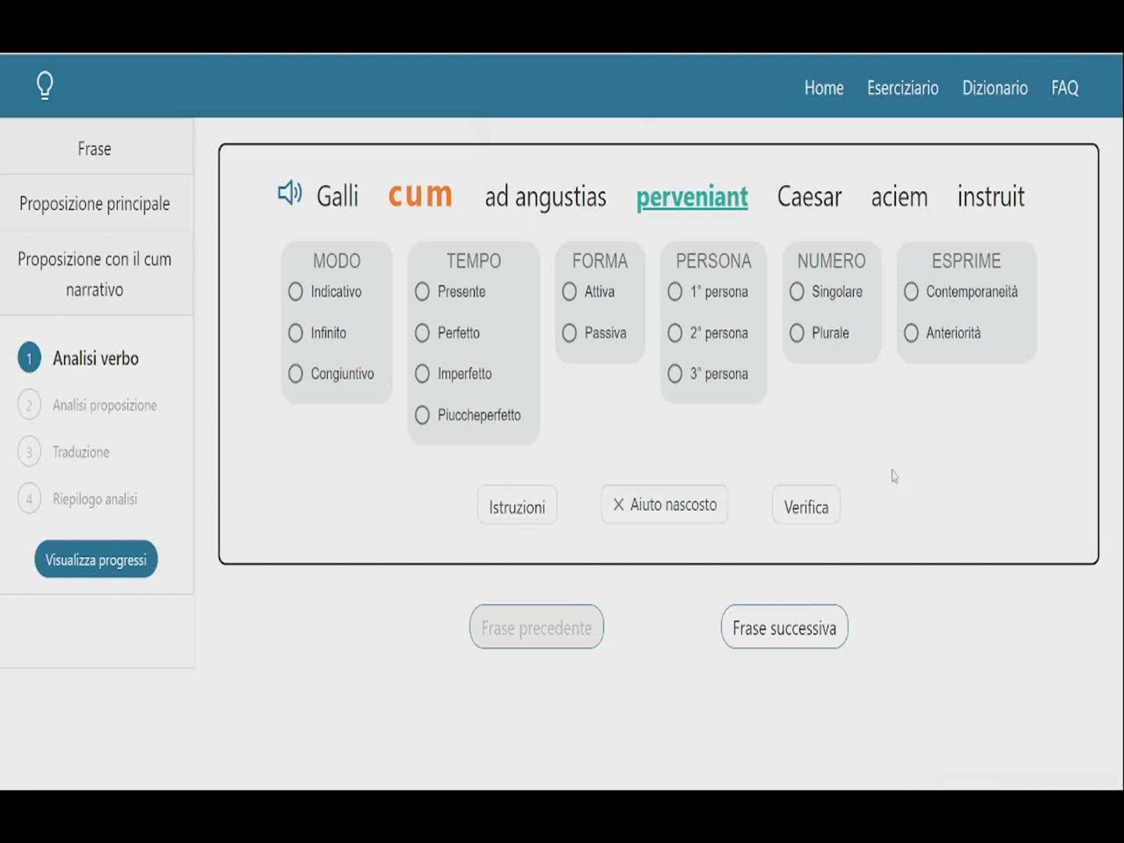
Cum narrativo
Nuova UI per la traduzione della nuova struttura
"Latino Facile: supporti per DSA":
editor e nuovi tipi di esercizi
A.A. 2020/2021
Pagina <number>

Slide 12
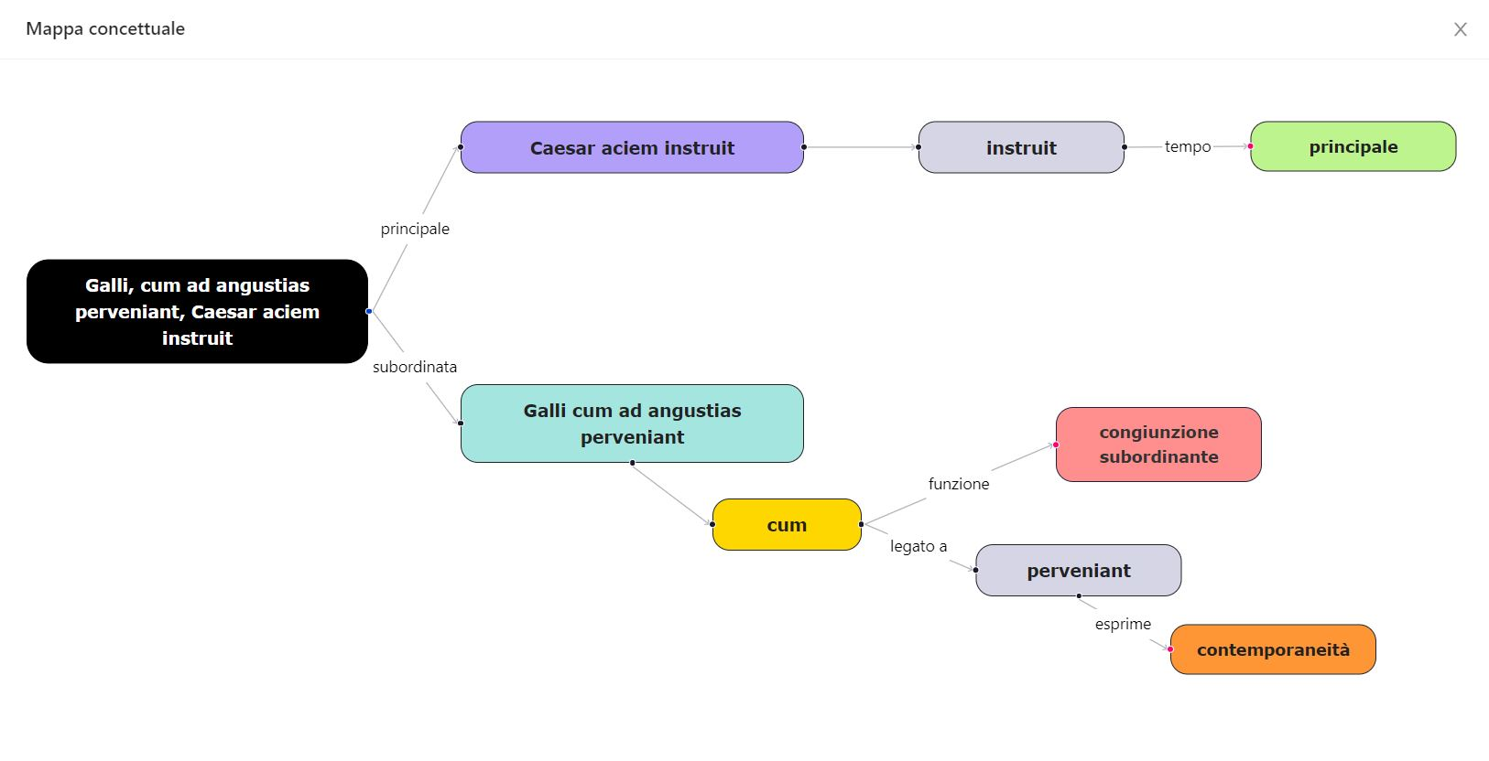
Cum narrativo
Mappa concettuale
Realizzata con React-flow
Colori per differenziare le parole e le funzioni di esse
"Latino Facile: supporti per DSA":
editor e nuovi tipi di esercizi
A.A. 2020/2021
Pagina <number>

Slide 13
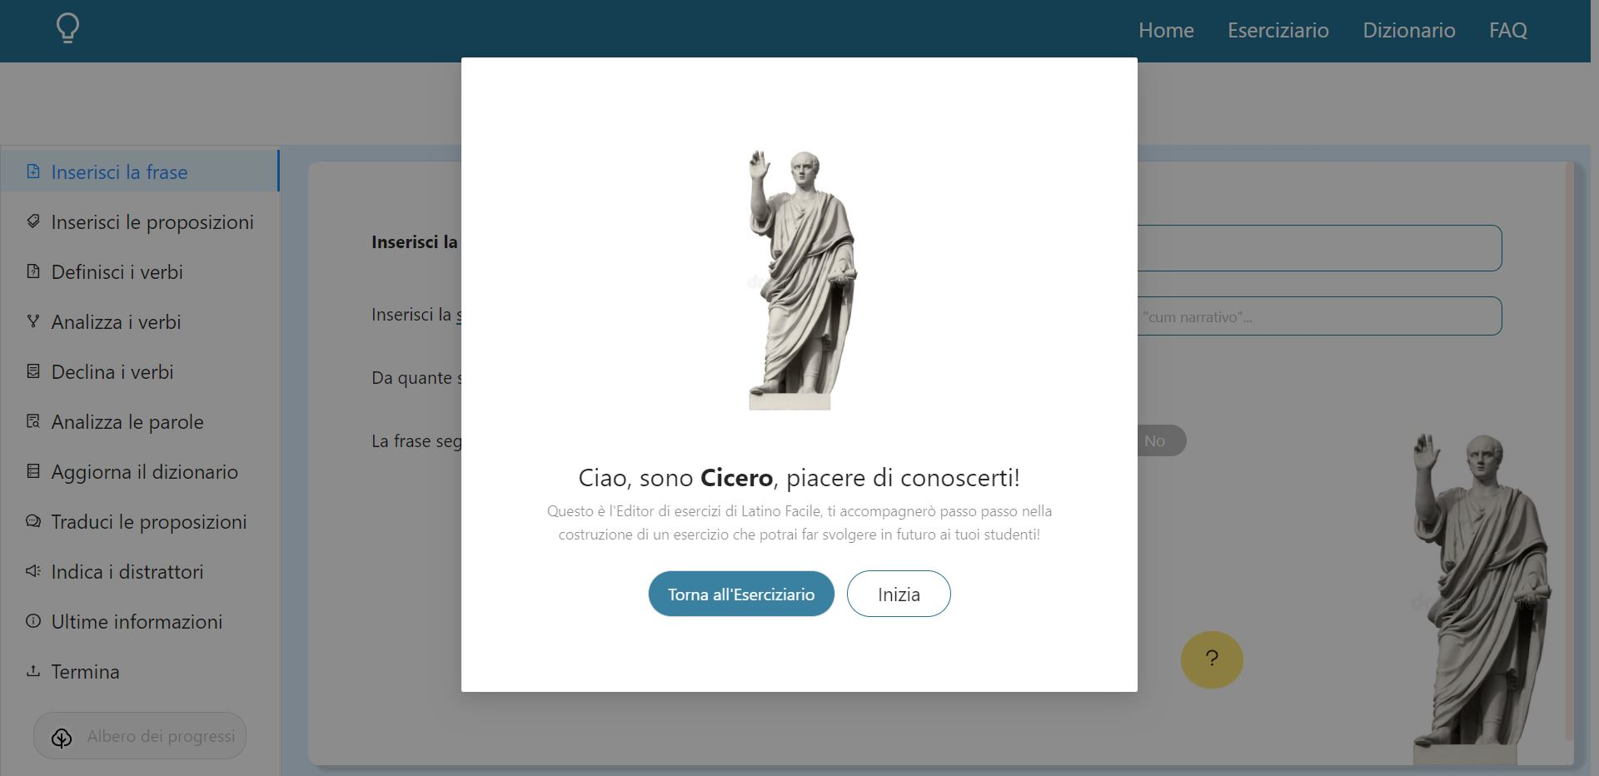
Editor di esercizi
3
Solo per i docenti
Per costruire un nuovo esercizio ed inserire (eventualmente) nuove strutture sintattiche
"Latino Facile: supporti per DSA":
editor e nuovi tipi di esercizi
A.A. 2020/2021
Pagina <number>

Slide 14
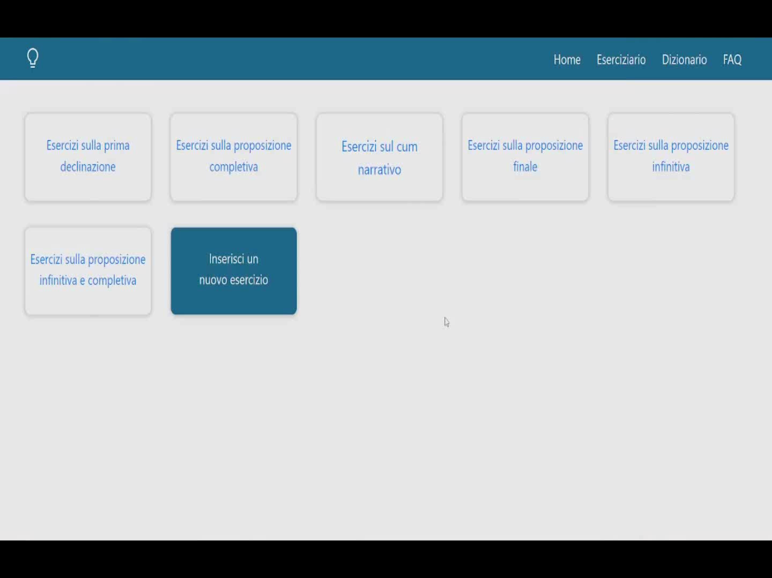
Editor di esercizi
Simulazione
"Latino Facile: supporti per DSA":
editor e nuovi tipi di esercizi
A.A. 2020/2021
Pagina <number>

Slide 15
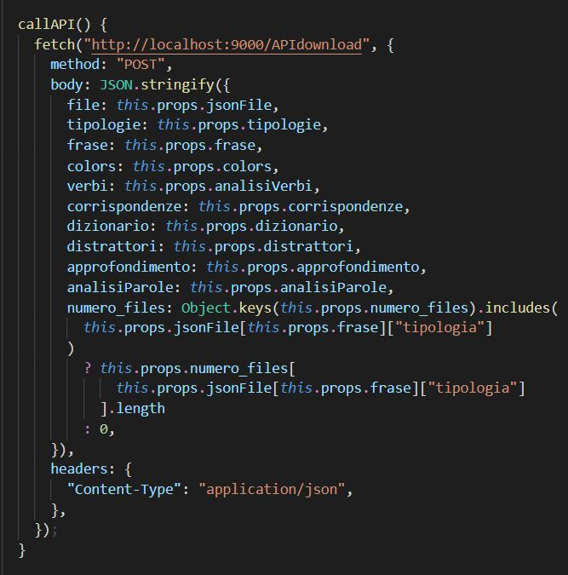
Editor di esercizi: fase finale
Fetch della REST API per l’aggiornamento dei file JSON
Controllo della presenza delle tipologie con il risultato prelevato dal fetch della REST API eseguito al mounting del Component dell’Eserciziario
Creazione del nuovo
file JSON nella directory
che ha il nome della struttura sintattica
"Latino Facile: supporti per DSA":
editor e nuovi tipi di esercizi
A.A. 2020/2021
Pagina <number>

Slide 16



Test di usabilità e sperimentazione
Testing del cum narrativo
2 soggetti (un normotipo e un DSA)
Modalità di valutazione Think Aloud
Durata complessiva di 30 minuti
Mappa concettuale
Modal per l’ordine tra soggetto e verbo nella traduzione
"Latino Facile: supporti per DSA":
editor e nuovi tipi di esercizi
A.A. 2020/2021
Pagina <number>

Slide 17

Test di usabilità e sperimentazione
Testing dell’Editor
2 soggetti professori del liceo classico
Modalità di valutazione Think Aloud
Per entrambi la durata complessiva è stata di circa un’ora
Pagine semplici e intuitive
Poco uso del bottone di help
Tempo impiegato
"Latino Facile: supporti per DSA":
editor e nuovi tipi di esercizi
A.A. 2020/2021
Pagina <number>

Slide 18
Conclusioni
Sviluppi futuri
Introduzione di un dizionario esterno
Sistema di back-end
Generalizzazione ulteriore del player nei confronti di altre lingue e materie scolastiche
Realizzazione di un video tutorial
"Latino Facile: supporti per DSA":
editor e nuovi tipi di esercizi
A.A. 2020/2021
Pagina <number>

Slide 19
Grazie per l’attenzione!
"Latino Facile: supporti per DSA":
editor e nuovi tipi di esercizi
A.A. 2020/2021
Pagina <number>

